Slide 1

NHIỆT LIỆT CHÀO MỪNG CÁC THẦY GIÁO, CÔ GIÁO
VỀ DỰ CHUYÊN ĐỀ
MÔN: TIẾNG VIỆT
GIÁO VIÊN: VŨ THỊ HƯỜNG

Slide 4



3
Trả lời
câu hỏi

Slide 5
b. Khi vào cổng, bố dặn hai anh em Nam thế nào?
c. Nhớ lời bố dặn, Nam đã làm gì?
a. Bố cho Nam và em đi chơi ở đâu?

Slide 6
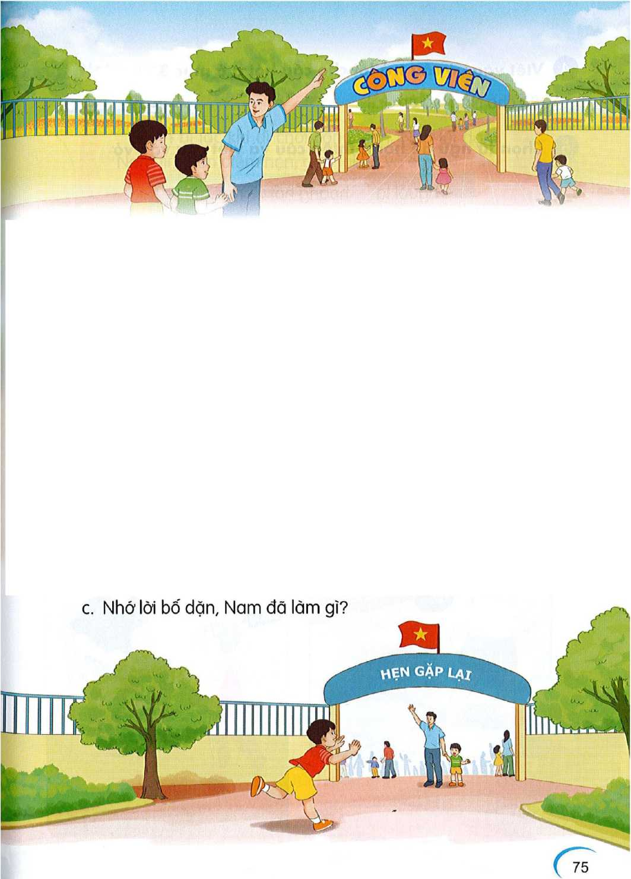

Slide 7
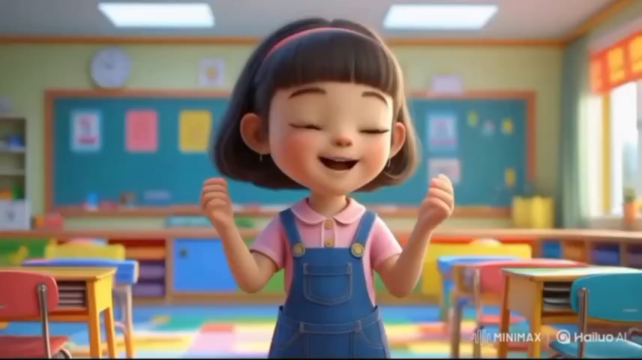

Slide 9
4
Viết vào vở

Slide 10
Viết câu trả lời cho câu hỏi a ở mục 3
(…).
đi công viên.
Bố cho Nam và em

Slide 11
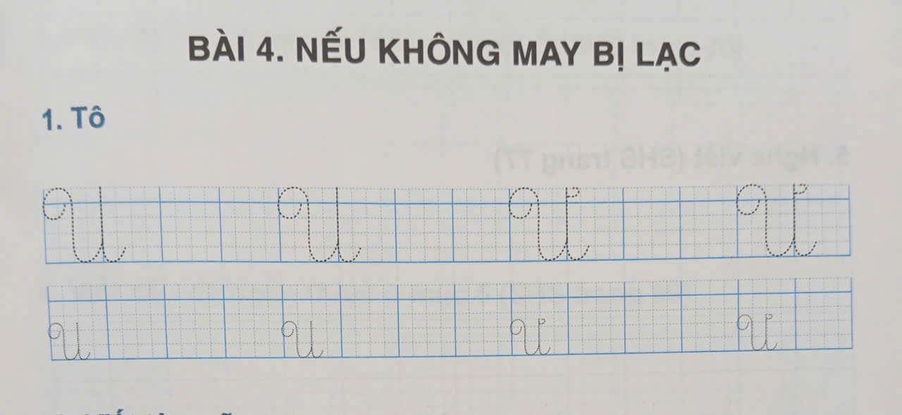

Slide 12
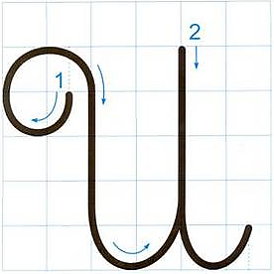


Slide 13
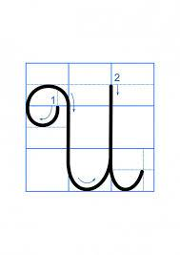

Slide 14
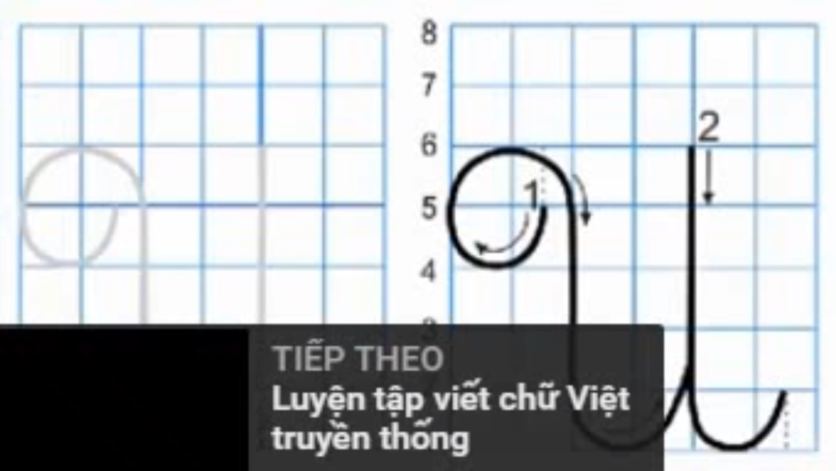

Slide 17
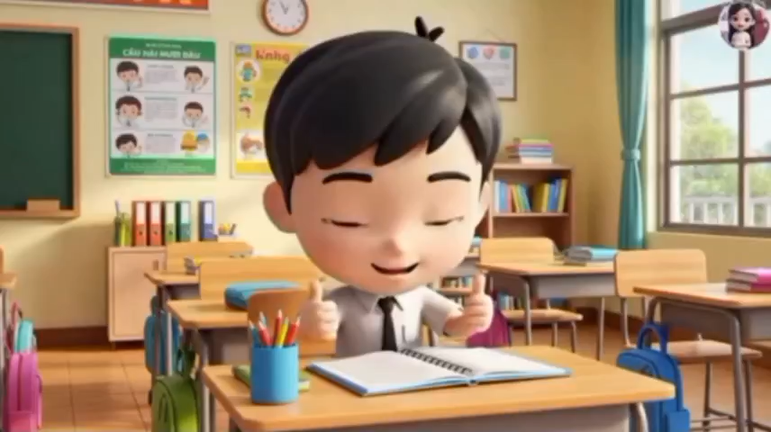

Slide 19
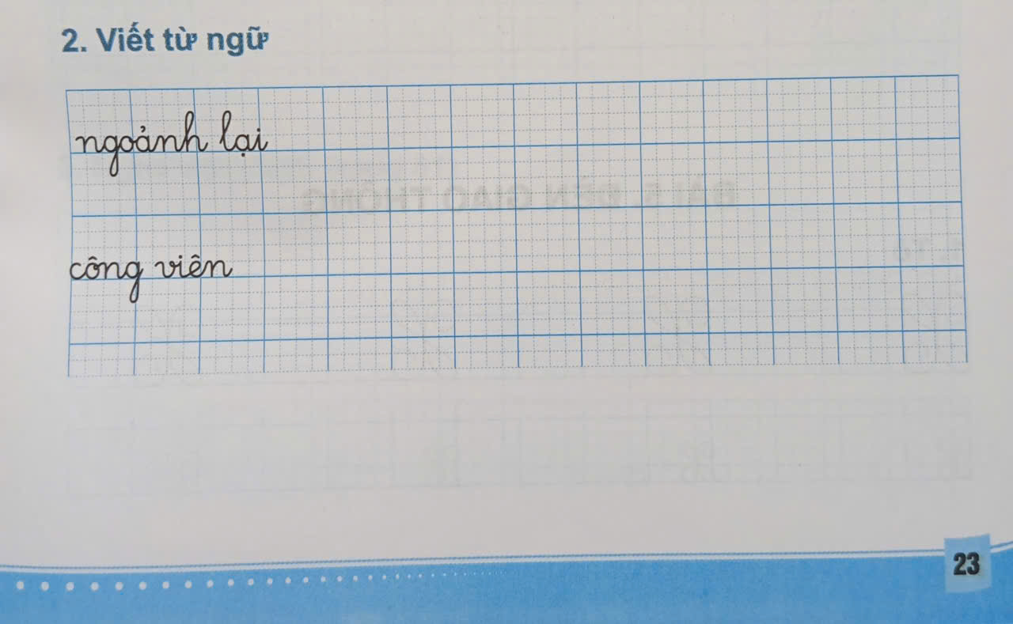

Slide 20
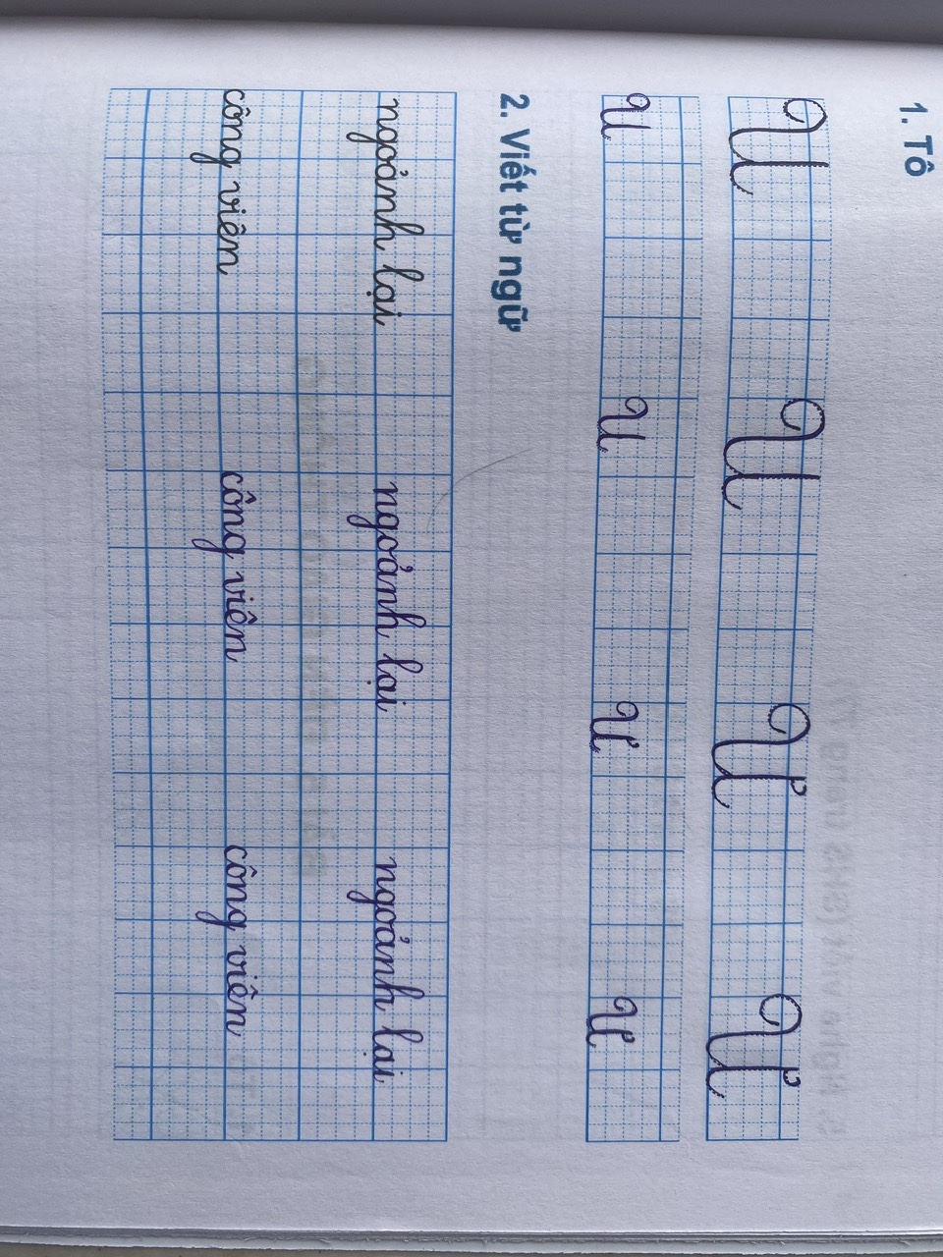

Slide 24
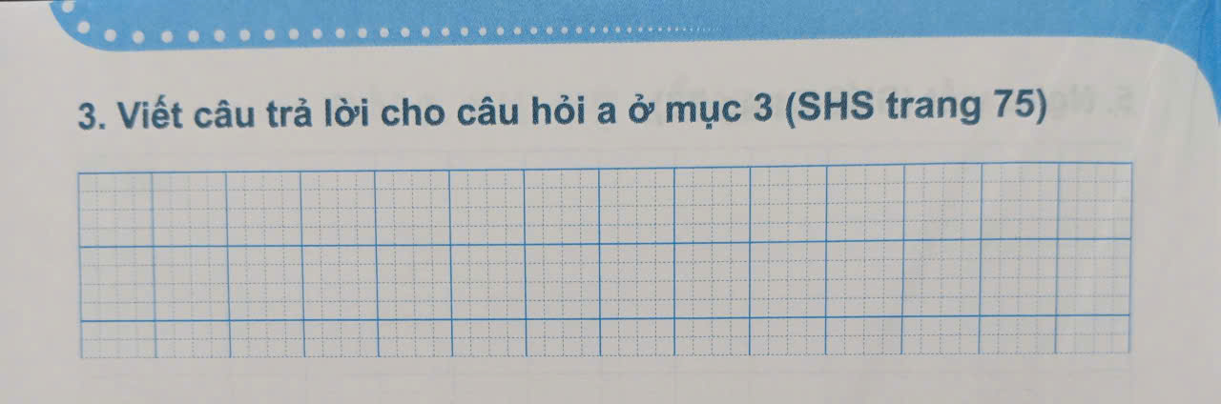

Slide 25
Viết câu trả lời cho câu hỏi a ở mục 3
(…).
đi công viên.
Bố cho Nam và em

Slide 26
